Slide 1

INTELIGÊNCIA ARTIFICIAL
Agrupamento (Clustering) no Python

Slide 2
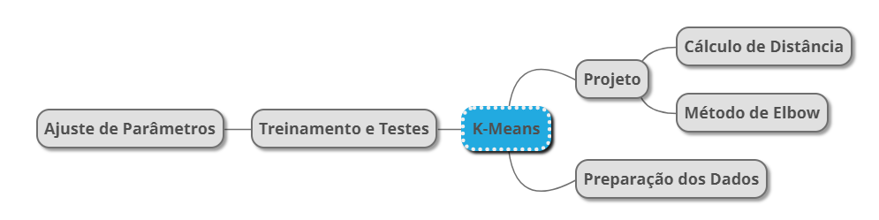
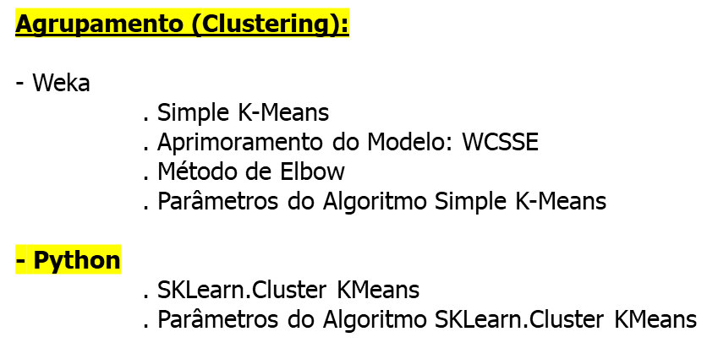
REDES NEURAIS ARTIFICIAIS
UA06: Mapa Mental

Slide 3
Agrupamento (Clustering) no Python
Python implementa o algoritmo de K-Médias (Simple K-Means) conforme discutimos, em aula.
O Simple K-Means do Python trabalha tanto com valores numéricos quanto categóricos.
Nesse algoritmo são calculadas as distâncias entre os centroides e pontos reais, assim, oferecendo o WCSSE no output do processamento!

Slide 4

Aprimorando um modelo de Agrupamento
Simple K-Means – Python – Parâmetros do Algoritmo
Vimos anterior, com as estratégias de Treinamento e Testes como aprimorar um modelo de forma geral.
Em específico, sobre Simple K-Means, como trata-se de Agrupamento (Clustering), vimos que podemos medir a qualidade do modelo, tomando como parâmetro:
  WCSSE (Within Cluster Sum of Squared Errors): soma total dos erros quadráticos intracluster.
  Pode-se evoluir a qualidade do modelo ao estabelecer a quantidade ideal de clusters ou valor de k (método de Elbow), mas, também ajustando outros parâmetros do algoritmo!

Slide 5
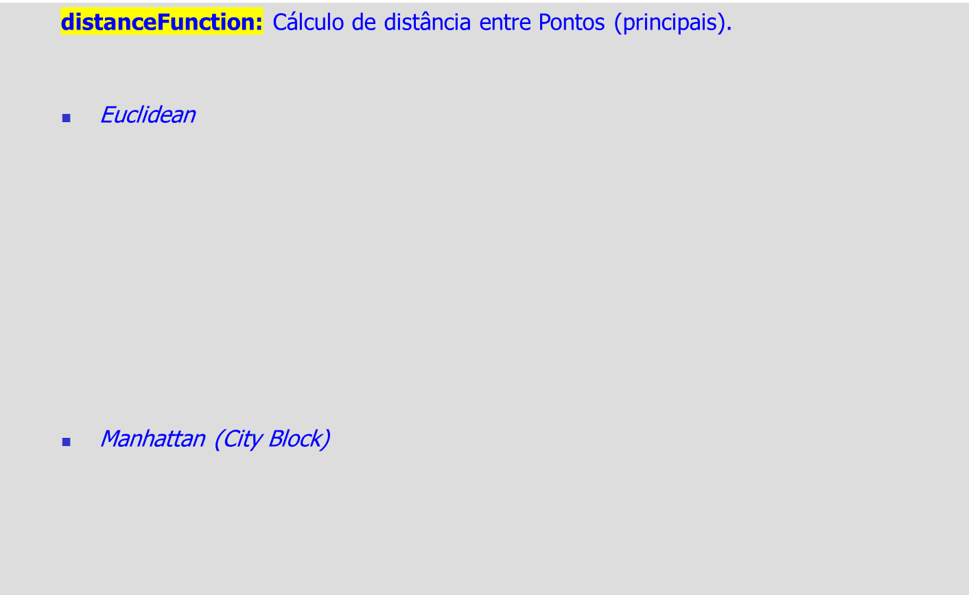
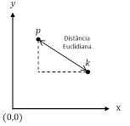
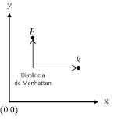
Aprimorando um modelo de Agrupamento
Simple K-Means – Python – Parâmetros do Algoritmo

Slide 6
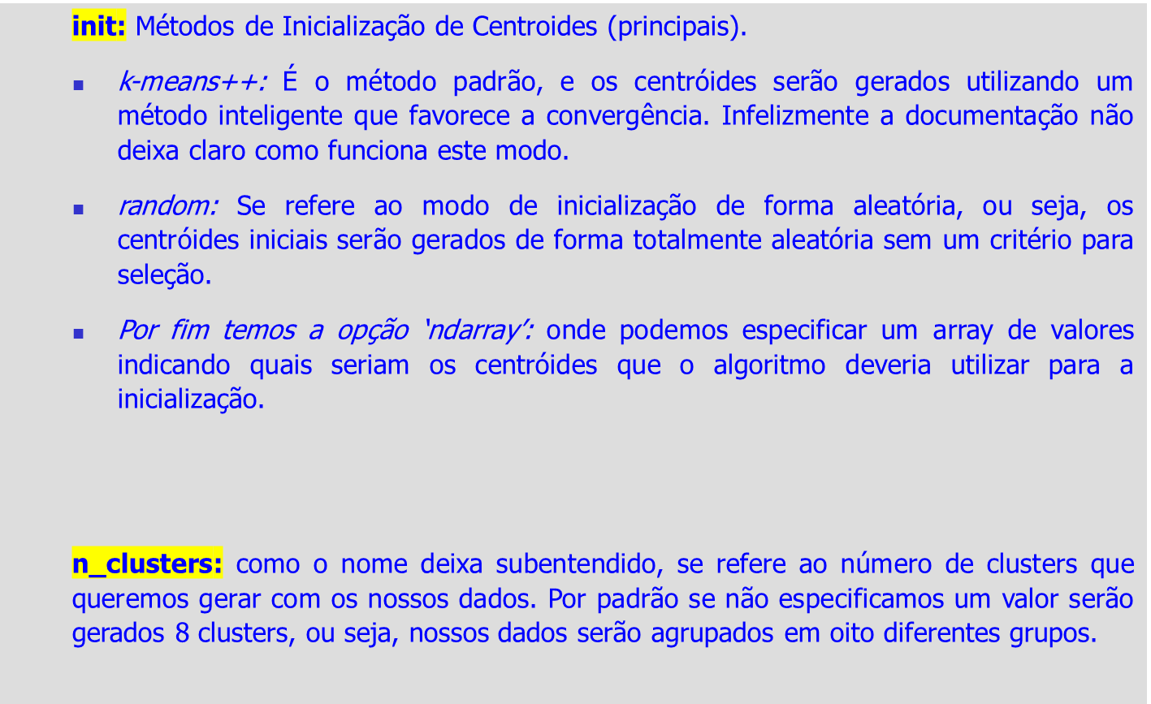
Aprimorando um modelo de Agrupamento
Simple K-Means – Python – Parâmetros do Algoritmo

Slide 7
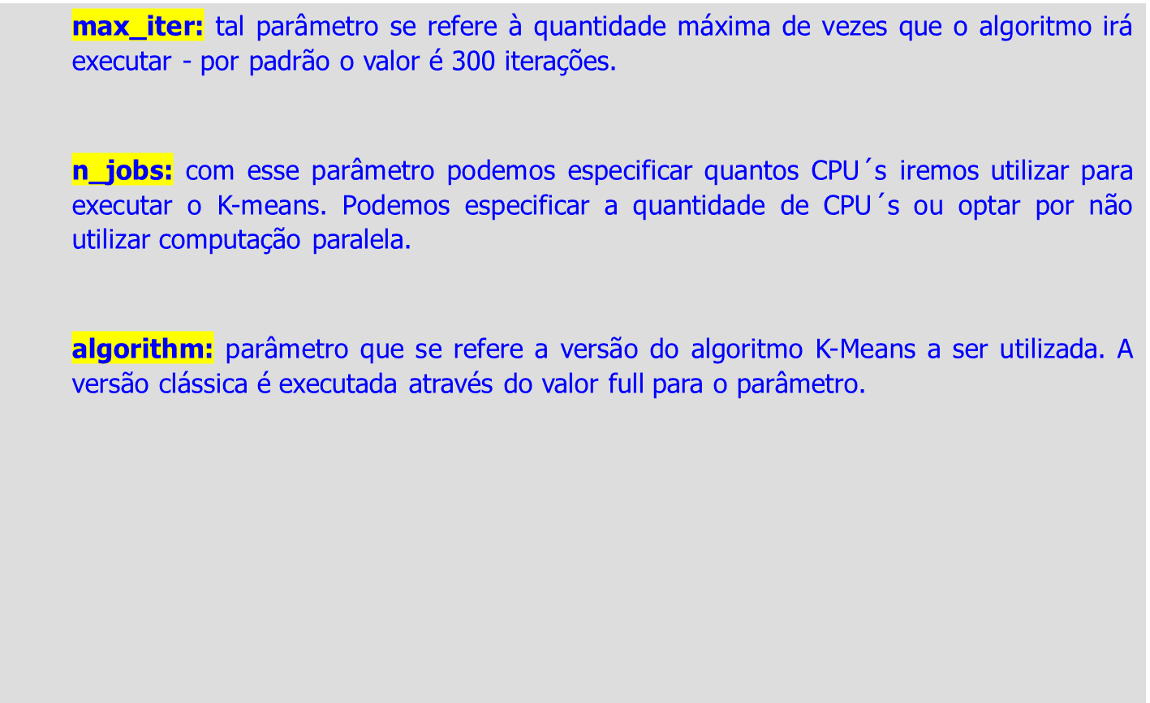
Aprimorando um modelo de Agrupamento
Simple K-Means – Python – Parâmetros do Algoritmo

